Slide 1

^{PREZENTACJA DLA KLASY 7 SP}
^{DO LEKCJI 19}
CZASY ŚWIETNOŚCI I UPADKU

Slide 2
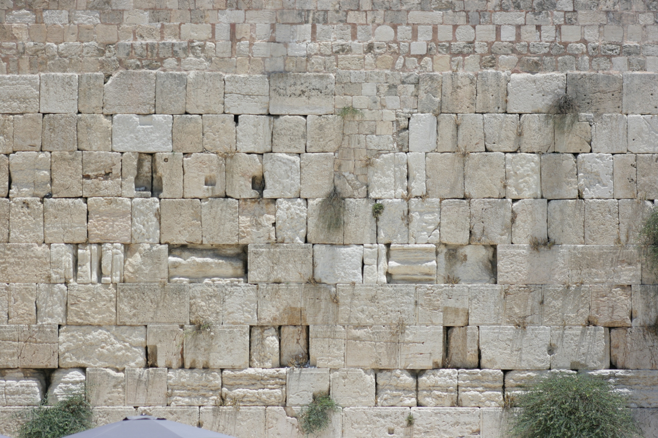

CZASY ŚWIETNOŚCI I UPADKU

Slide 3
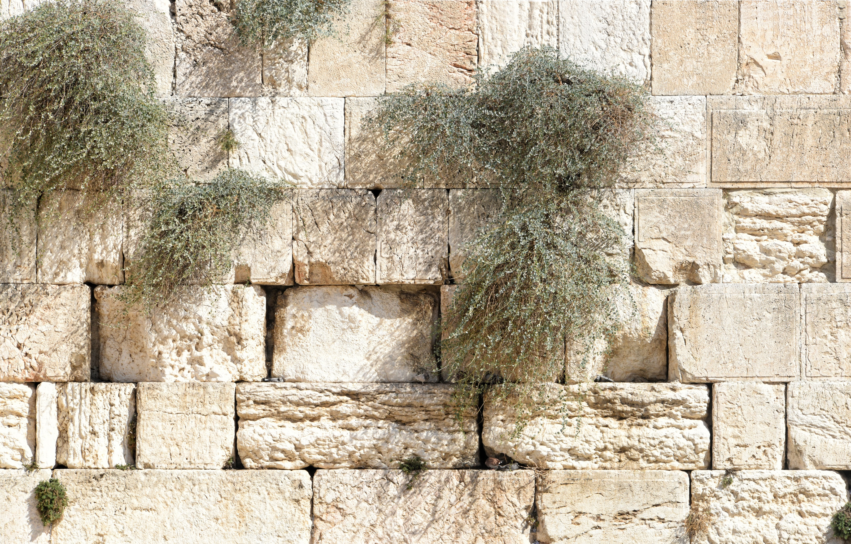
Saul
Królestwo Izraela
Dawid
Rozpad państwa
Salomon

Slide 4

Od czasu sędziów do upadku Jerozolimy, narodem izraelskim rządzili królowie – w sumie ponad 400 lat.
Władcy wskazani przez Boga i wezwani do prowadzenia narodu w Jego imieniu byli namaszczani olejem wylewanym
na głowę.
Król Izraela, w przeciwieństwie do innych królów, nie stawał się Bogiem
z chwilą namaszczenia na króla – stawał się sługą jedynego Boga i poddanych.

Slide 5
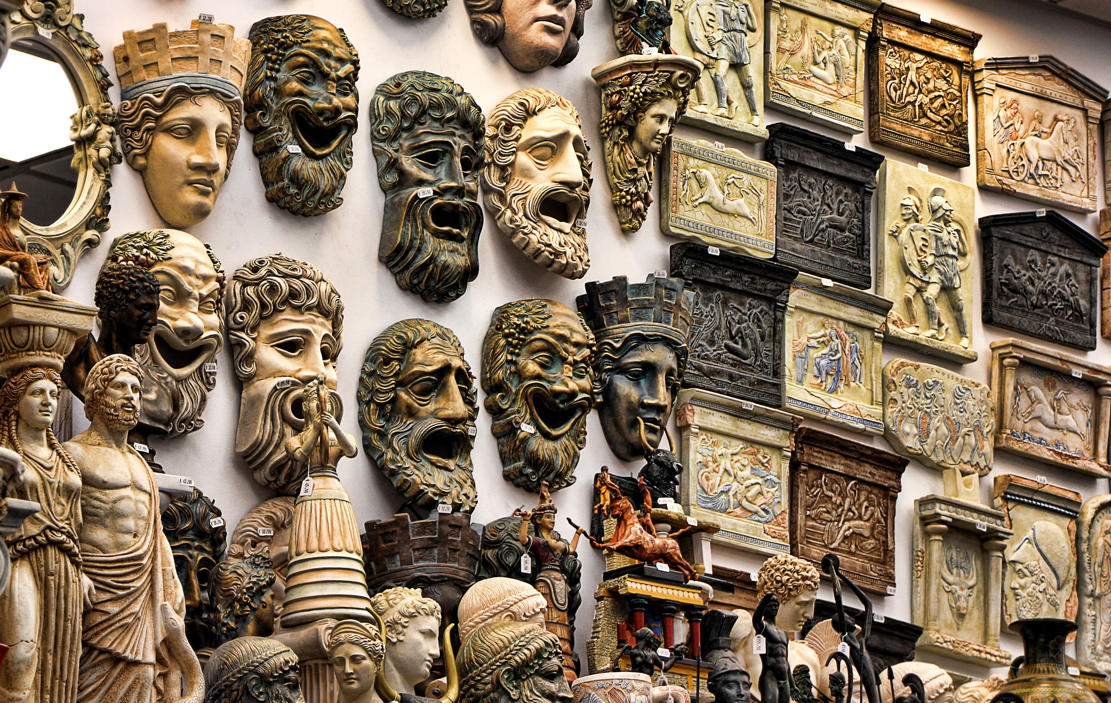
W dziejach narodu Izraelskiego królowie troszczyli się o bezpieczeństwo swych poddanych. To czasami budziło wśród ludzi pewność siebie, poczucie niezależności od Stwórcy i zepsucie moralne. Efektem był sprzeciw Izraelitów wobec Boga. Pod koniec życia nawet król Salomon odwrócił się od Niego i zaczął czcić bożków.

Slide 6
W 931 r. przed Chrystusem nastąpił podział Izraela na dwie części:
Królestwo Judy
przetrwało do 586 r. przed Chrystusem
Królestwo Izraela
upadło w latach 722-721 przed Chrystusem

Slide 7
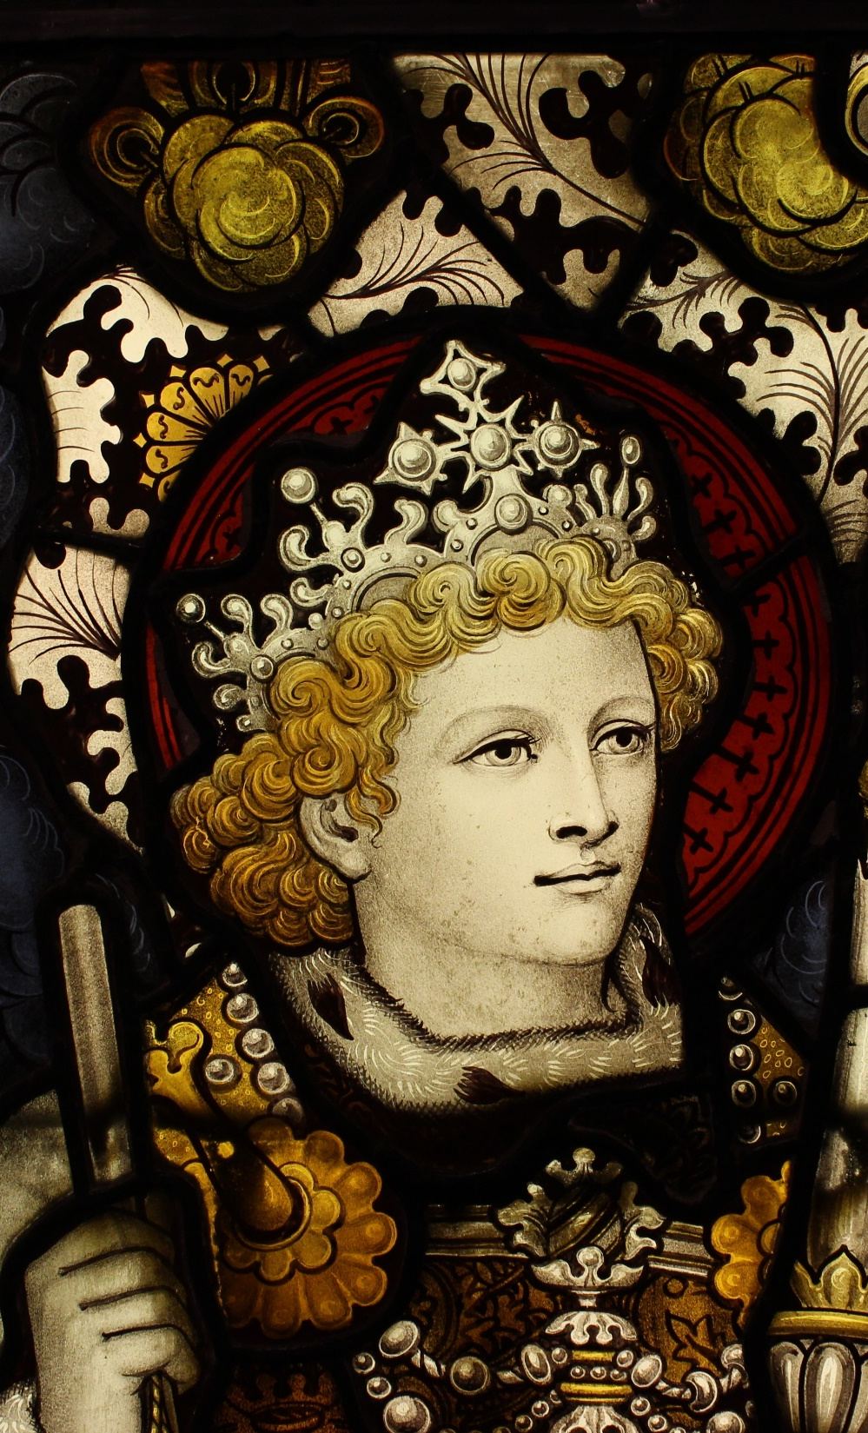
SAUL panował od około 1030 do 1010 r.
przed Chrystusem.
Bóg wskazał go Samuelowi, by namaścił go na króla. Saul przez cały okres swego panowania prowadził wojny z Filistynami. Nie był jednak dobrym władcą – nie poddał się woli Bożej, nie usłuchał nakazu Pana i został odrzucony
z powodu swojego grzechu. Ogarnięty zazdrością prześladował swojego najlepszego dowódcę – Dawida. Doprowadził do kolejnej napaści Filistynów, podczas której on i jego synowie ponieśli śmierć.

Slide 8
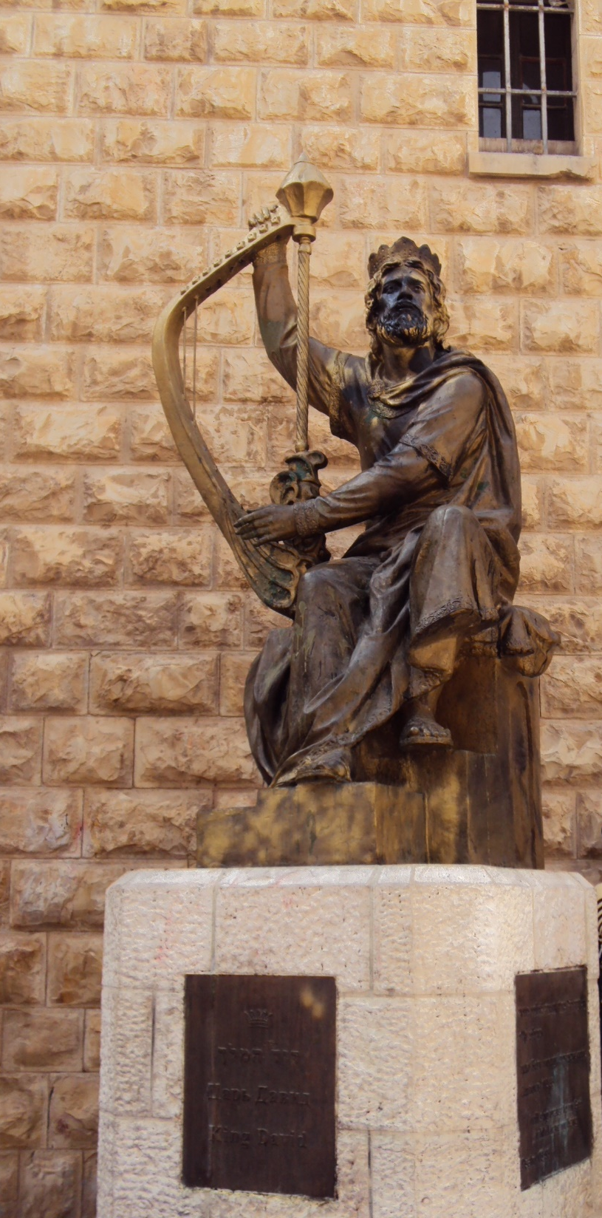
Następca Saula – król DAWID.
Najmłodszy z ośmiu synów Jessego z Betlejem. Zajmował się wypasaniem owiec, był uzdolniony muzycznie, słynął z urody, siły i talentu poetyckiego. Wybrany przez Boga na króla, został namaszczony przez Samuela.
[zob. 1 Sm 16, 7. 12-13]
Kiedy obejmował rządy miał lat trzydzieści,
a rządził czterdzieści
(1010 – 970 r. przed Chrystusem).
[zob. 2 Sm 5,4]

Slide 9
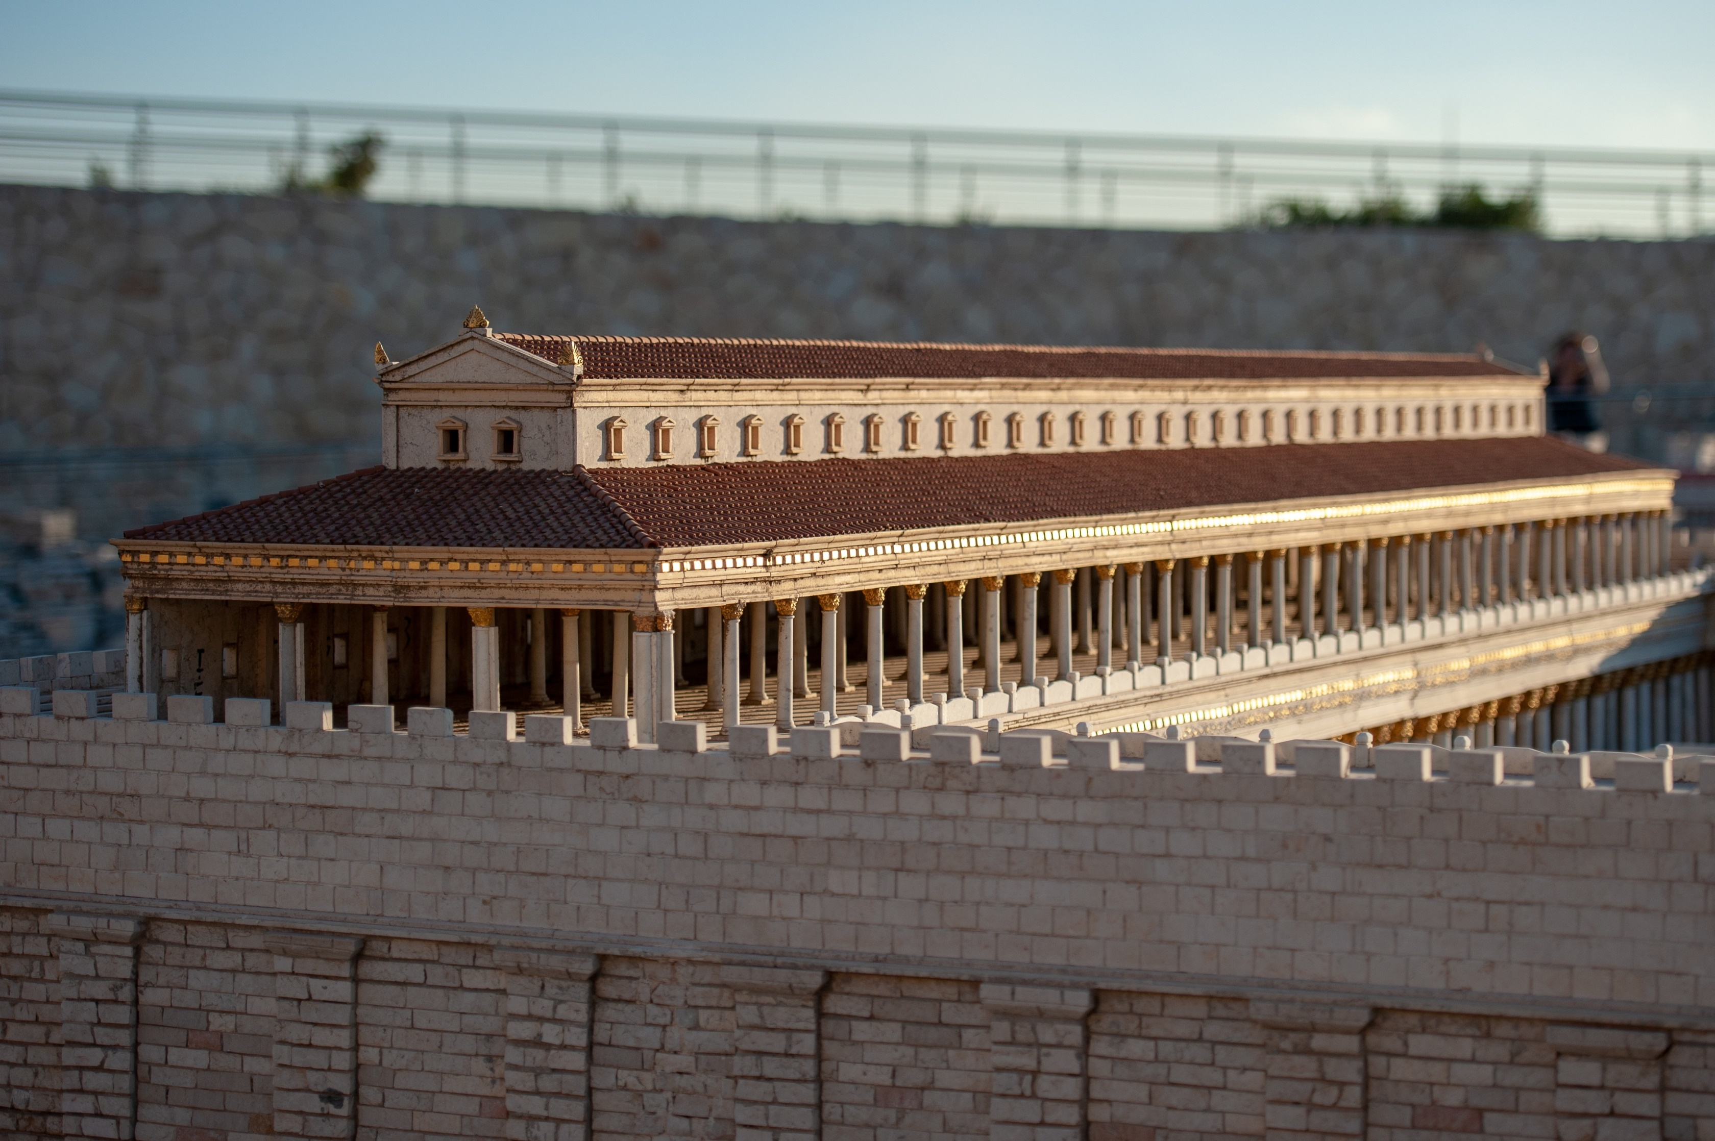
Następcą Dawida był król SALOMON.
Panował w latach 970 – 931 przed Chrystusem.
Za panowania Dawida, a później Salomona Królestwo Judy i Izraela stało się potęgą.
Salomon poprosił Boga o mądrość
w prowadzeniu narodu [zob. 1 Krl 3, 9-10].
Potrafił rozstrzygać spory, stał się symbolem mądrości. W czasie jego rządów królestwo rozkwitło i cieszyło się uznaniem.
Salomon wybudował wspaniałą świątynię, nazwaną później na jego cześć – Salomonową.

Slide 10
^{BIBLIOGRAFIA}
Spotkanie ze Słowem. Podręcznik dla klasy siódmej szkoły podstawowej, red. ks. prof. J. Szpet, D. Jackowiak. Wydawnictwo Święty Wojciech, Poznań 2011,
s. 48-51.
Spotkanie ze Słowem. Poradnik metodyczny. Siódma klasa szkoły podstawowej, red. ks. prof. J. Szpet, D. Jackowiak. Wydawnictwo Święty Wojciech, Poznań 2011, s. 69-72.
^{FOTOGRAFIE}
Święty Wojciech Dom Medialny, pixabay.com
8

